Slide 1
C語言 II
劉祐廷

Slide 2
大綱
迴圈
陣列
函式
遞迴
指標
資料結構

Slide 3
迴圈
重複做事情

Slide 4
迴圈的應用
當我們想重複做某些事情時...
例如：
計算 n! = n(n – 1)(n – 2)... * 2 * 1

Slide 5

While 迴圈
若小括號內的條件成立，則迴圈會一直重複執行
這裡放你想要重複做的事

Slide 6
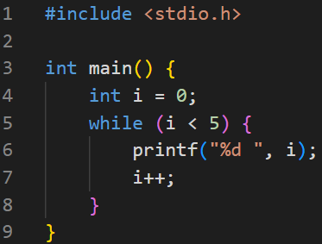

While 迴圈 – 範例
i = 0
i++
i = 1
i++
i = 2
i++
i = 3
i++
i = 4
i = 5
i++

Slide 7

For 迴圈
這裡放你想重複做的事

Slide 8
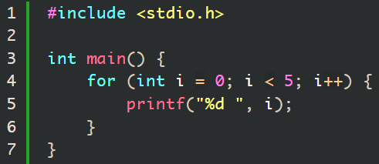
For 迴圈 – 範例
i = 0
i++
i = 1
i++
i = 2
i++
i = 3
i++
i = 4
i = 5
i++

Slide 9
迴圈控制 - break
break
迴圈

Slide 10
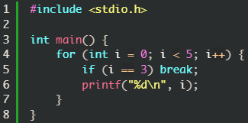

迴圈控制 - break

Slide 11
迴圈控制 - continue
continue
Loop

Slide 12
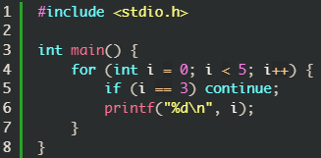
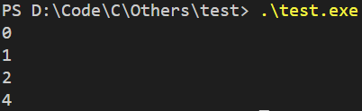
迴圈控制 - continue

Slide 13
陣列
存放相同資料型態的序列

Slide 14
什麼是陣列？
用來儲存多個相同資料型別資料的容器
編號從 0 開始算
元素0 | 元素1 | 元素2 | 元素3 | 元素4 | 元素5 | 元素6

Slide 15
陣列的應用
當我們需要儲存一對相同型別的資料時...
例如：
學生清單
編碼表
地圖（二維陣列）
Eric | Amy | Roger | Jerry | Mary

Slide 16
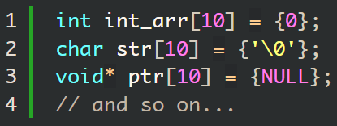
陣列 – 宣告

Slide 17
陣列 – 初始化
如果將陣列宣告成全域變數，那麼陣列所有的值會自動被預設成0；
如果宣告成區域變數，則會是隨機數值。
如果我們只初始化陣列中的部分元素，則剩下的會被預設成0。

Slide 18
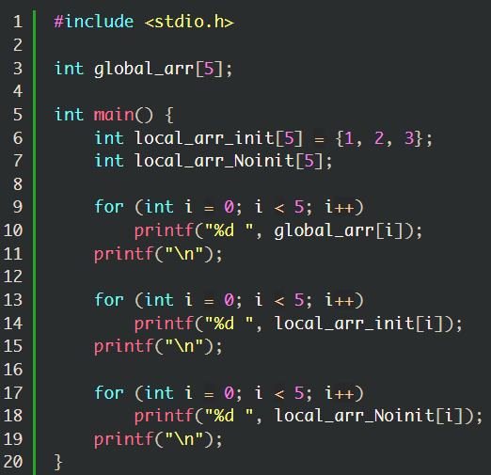
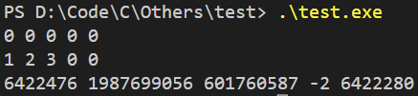
陣列 – 初始化範例

Slide 19
陣列 – 操作
用 [] 去獲取陣列中的特定元素
name[index] 代表在一個叫做 name 的 array 裡面的第 index 個元素
這些元素的操作就跟變數一樣，可以使用 +, -, *, /, %, &, |, ^.
可以搭配 for 迴圈去使用陣列

Slide 20
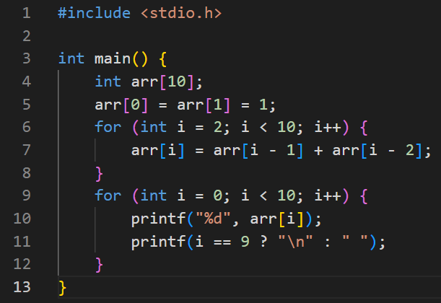

陣列 – 範例：費波納契數列

Slide 21
陣列 – 二維陣列
Arr[row][col]
Row \ Col | Col 0 | Col 1 | Col 2 | Col 3 | Col 4
Row 0 | arr[0][0] | arr[0][1] | arr[0][2] | arr[0][3] | arr[0][4]
Row 1 | arr[1][0] | arr[1][1] | arr[1][2] | arr[1][3] | arr[1][4]
Row 2 | arr[2][0] | arr[2][1] | arr[2][2] | arr[2][3] | arr[2][4]
Row 3 | arr[3][0] | arr[3][1] | arr[3][2] | arr[3][3] | arr[3][4]
Row 4 | arr[4][0] | arr[4][1] | arr[4][2] | arr[4][3] | arr[4][4]

Slide 22
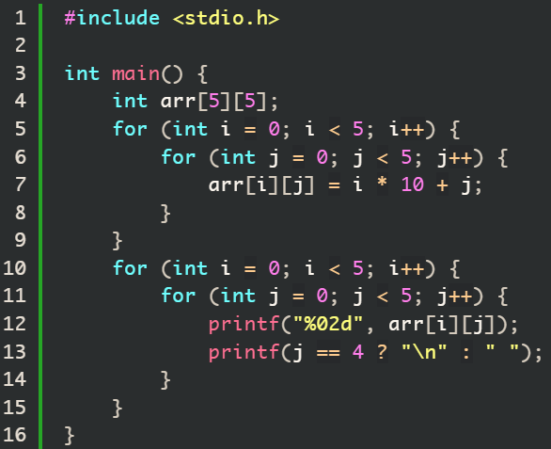
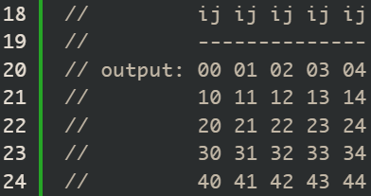
陣列 – 二維陣列範例

Slide 23
陣列 – 字串（字元陣列）
在結尾必須有一個 ’\0’（空字元）
A | B | C
A | B | C | \0

Slide 24
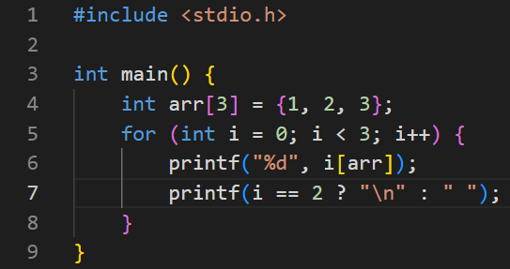

陣列 – 冷知識
在一維陣列中，arr[index] 和 index[arr] 是一樣的
arr[index] 代表 arr + index (位址)，所以等同於 index[arr].

Slide 25
函式
打包一些實用重複的功能

Slide 26


函式 – 宣告
如果型別是 void，那就不必有回傳值。
其他的回傳值型別取決於函式的型別。

Slide 27
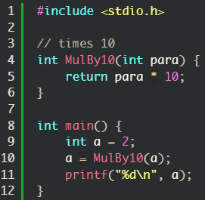
函式 – 呼叫函式

Slide 28
函式 – 範例
main
將 2 傳入 MulBy10
回傳 20 回 main 函式
MulBy10

Slide 29
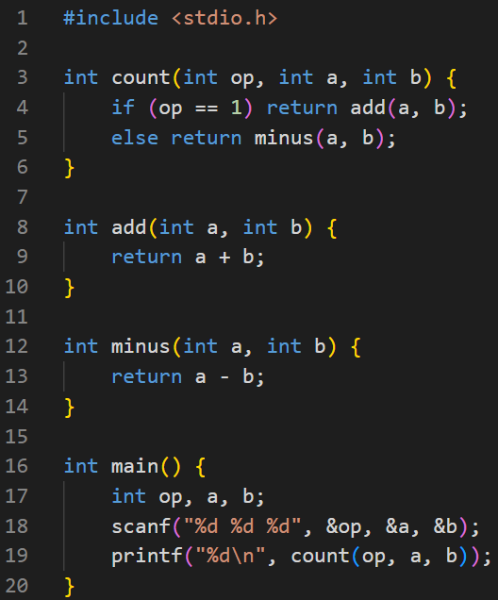
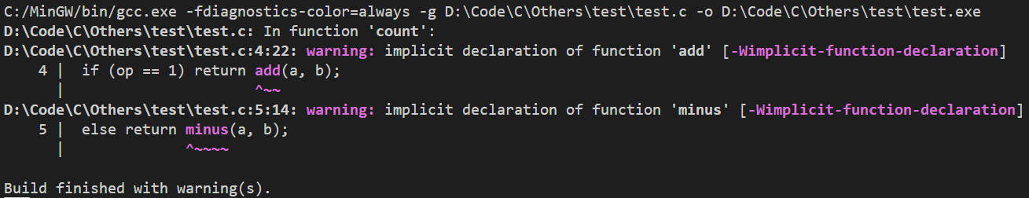
函式 – 宣告順序問題

Slide 30
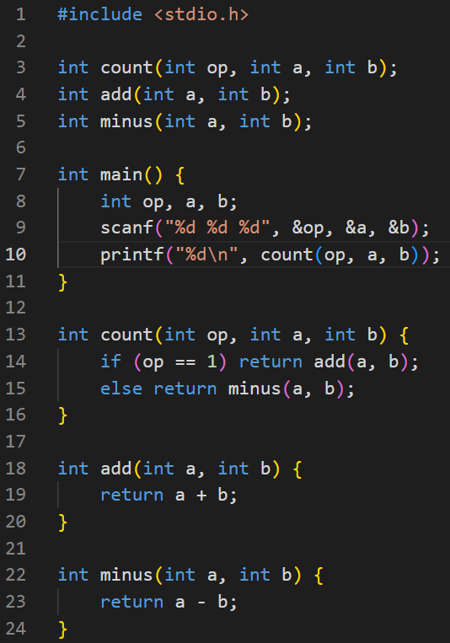

函式 – 宣告順序問題的解法
先在 main 上面宣告
在下面實作函式的功能

Slide 31
遞迴
函式自己呼叫自己

Slide 32
遞迴
函式一直重複呼叫自己
func_f
呼叫
func_f
呼叫
回傳
func_f
回傳
停止條件

Slide 33
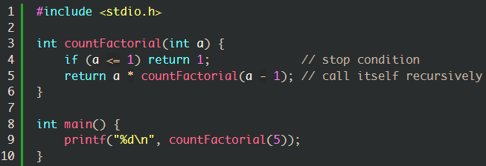
遞迴 – 範例：階乘
回傳 5*24
傳入 5
a = 5
回傳 4*6
傳入 5-1
a = 4
已知 n! = n(n – 1)(n – 2) *... * 2 * 1.
用遞迴的方式算出 n! 是多少
回傳 3*2
傳入 4-1
a = 3
回傳 2*1
傳入 3-1
a = 2
回傳 1
傳入 2-1
a = 1

Slide 34
遞迴 – 範例：迷宮
給定一個含有起點與終點的迷宮，請找出起點到終點的最小步數。
6 7
#######
##S...#
#...#.#
#.##E.#
#.....#
#######
‘S’: 起點
‘E’: 終點
‘.’: 道路
‘#’: 牆
輸出：6
輸入

Slide 35

遞迴 – 範例：迷宮 | 變數
R: 迷宮高度
C: 迷宮寬度
Start[2]: 起點座標
min_distance: 已知最小步數
map: 存放地圖資訊

Slide 36
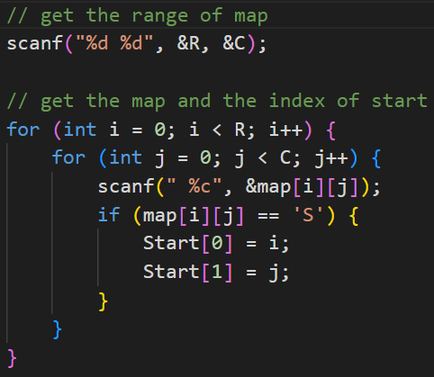
遞迴 – 範例：迷宮 | Main 函式
6 7
#######
##S...#
#...#.#
#.##E.#
#.....#
#######
輸入

Slide 37
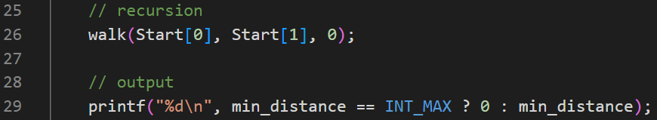
遞迴 – 範例：迷宮 | Main 函式

Slide 38
遞迴 – 範例：迷宮 | 遞迴函式
決定參數

Slide 39
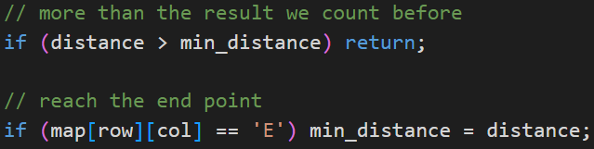
遞迴 – 範例：迷宮 | 遞迴函式
決定停止條件

Slide 40
遞迴 – 範例：迷宮 | 遞迴函式
###########
#...#..#..#
#...#.#...#
#.....#...#
###########

Slide 41
遞迴 – 範例：迷宮 | 遞迴函式
###########
#...#..#..#
#...###...#
#.....#...#
###########

Slide 42
遞迴 – 範例：迷宮 | 遞迴函式
###########
#...##.#..#
#...###...#
#.....#...#
###########

Slide 43
遞迴 – 範例：迷宮 | 遞迴函式
###########
#...####..#
#...###...#
#.....#...#
###########

Slide 44
遞迴 – 範例：迷宮 | 遞迴函式
###########
#...##.#..#
#...###...#
#.....#...#
###########

Slide 45
遞迴 – 範例：迷宮 | 遞迴函式
###########
#...#..#..#
#...###...#
#.....#...#
###########

Slide 46
遞迴 – 範例：迷宮 | 遞迴函式
###########
#...#..#..#
#...###...#
#.....#...#
###########

Slide 47
遞迴 – 範例：迷宮 | 遞迴函式
###########
#...#..#..#
#...###...#
#....##...#
###########

Slide 48
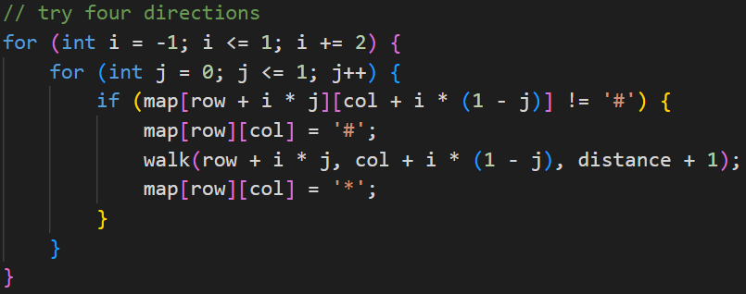
遞迴 – 範例：迷宮 | 遞迴函式

Slide 49
指標
儲存變數的位址

Slide 50
指標
用來儲存位址的變數
type* name; -> 宣告用來儲存該型態變數位址的指標
這是學習C語言中很重要的部分，但對初學者來說並不友善

Slide 51
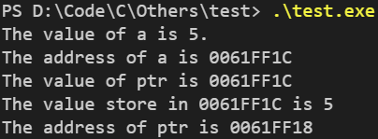
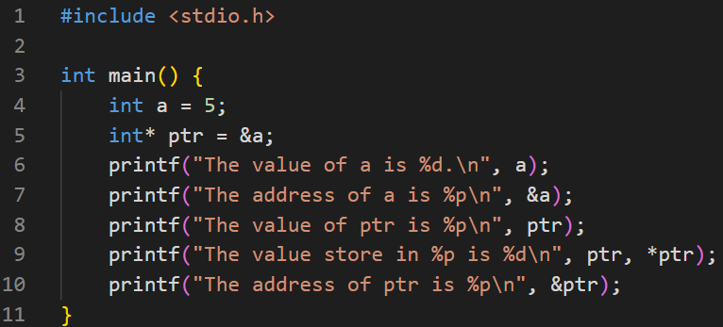
指標 – 範例
名稱：a
資料型別：int
值：5
位址：0061FF1C
名稱：ptr
資料型別：int*
值：0061FF1C
位址：0061FF18

Slide 52
指標 & 函式
傳值？傳址？

Slide 53
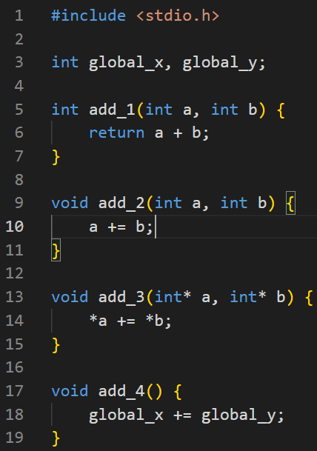
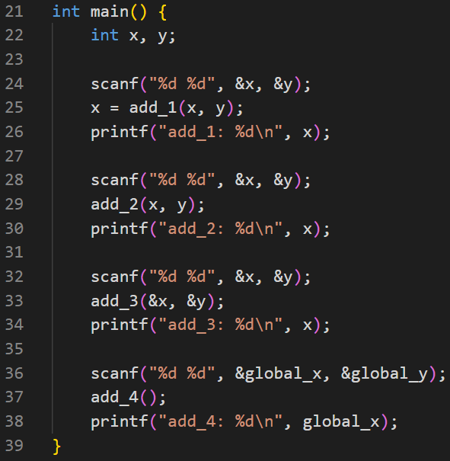

指標 & 函式 範例

Slide 54
資料結構
將概念圖像化

Slide 55
資料結構
樹、佇列、堆疊、連結串列
Push in
Pop out
Root
Push in
Pop out
Queue
NULL
Linked List
Tree
Stack

Slide 56

資料結構 - struct
優點：傳值比較方便

Slide 57
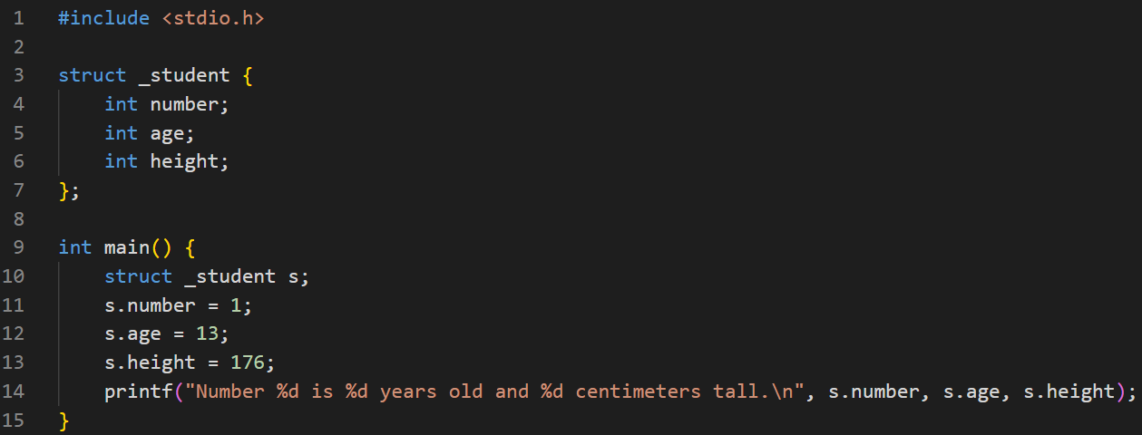
資料結構 - struct

Slide 58
資料結構 - typedef
讓 struct 更好用

Slide 59
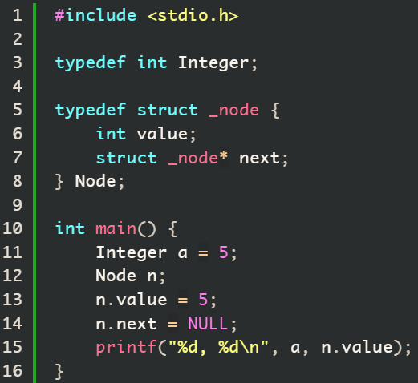

資料結構 - typedef

Slide 60
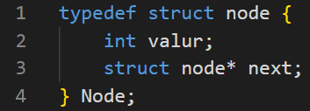
資料結構 – 連結串列
NULL
Linked List
Node with its own data
Next node address

Slide 61
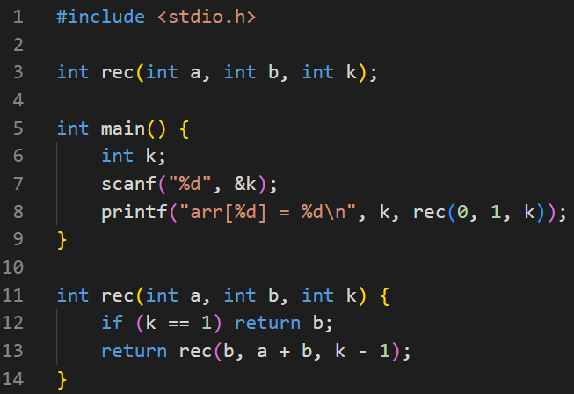

Recursion – Example: Fibonacci Sequence

Slide 62
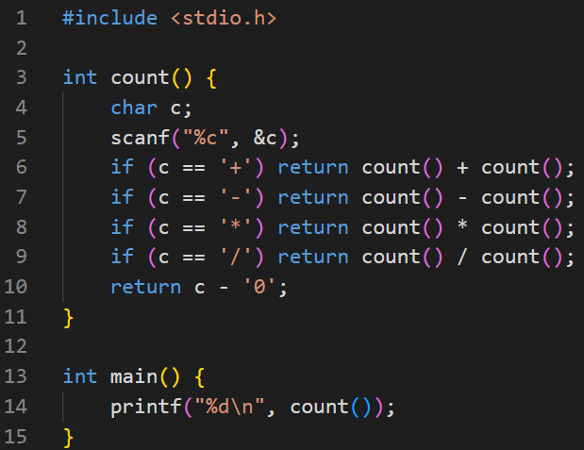
Recursion – Example: Prefix Calaulator
What is prefix calculator?
If we put operator to the front, and we call it prefix expression
For example: (1 + 2) * 4 => * + 1 2 4
*
+
4
1
2

